Slide 1
Arduino
Использование светодиода и кнопки для имитации включения и выключения лампочки.

Slide 2
Повторение
Из каких частей состоит Arduino?
Как может сгореть плата?
Для чего нужен резистор?
На каком языке программируется плата Arduino?
Что необходимо сделать в первую очередь при подключение платы?
Где мы можем найти примеры программ?

Slide 3
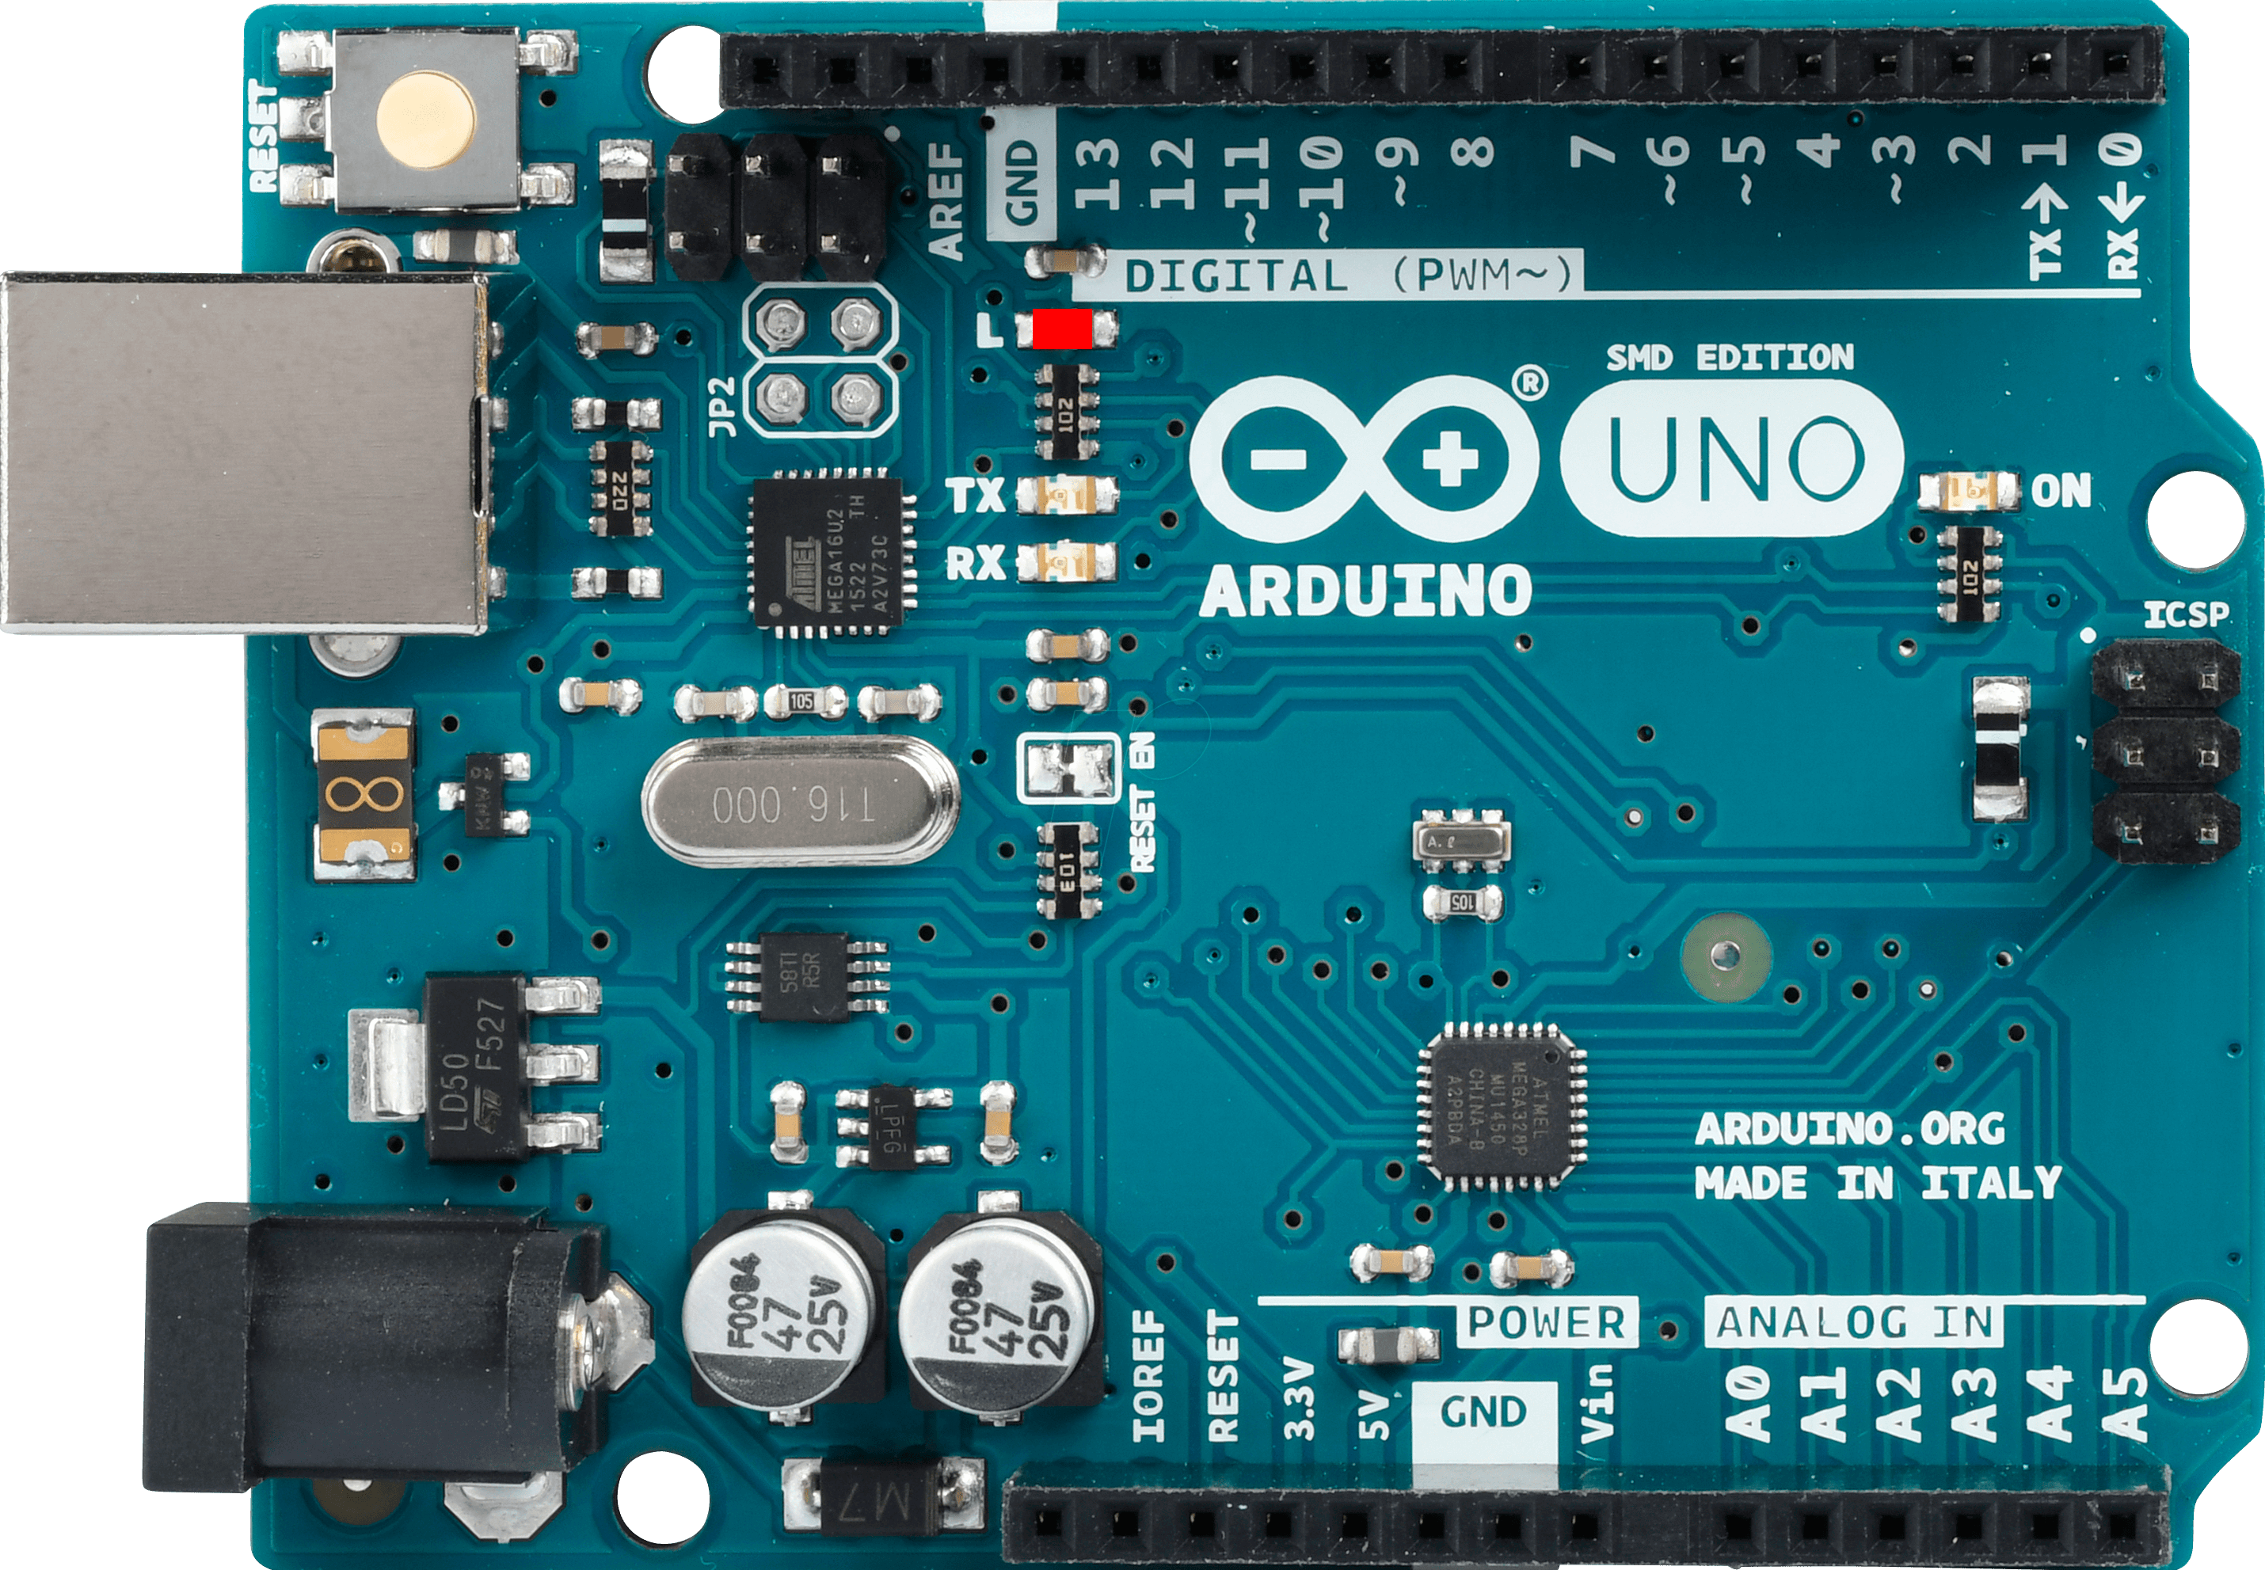
Что это такое?

Slide 4
GND – «земля»
В группе системных проводом «земля» имеет либо белый либо черный цвет (провода).
Все открытые токоведущие части приборов и цепей обычно заземлены с помощью защитного заземляющего устройства, которое подключается к общему проводу приборов. Таким образом, между этими приборами не может возникнуть разность потенциалов, и не будет течь опасный для жизни ток.
Заземлитель или заземляющее устройство защищает человека от поражения электрическим током.
Заземление используется так же в автомобилях. В этом случае в качестве общего провода используется шасси.
В небольших электронных схемах, выполненных на печатных платах, которые размещаются в пластмассовом корпусе, общим земляным проводом является медная подложка.

Slide 5
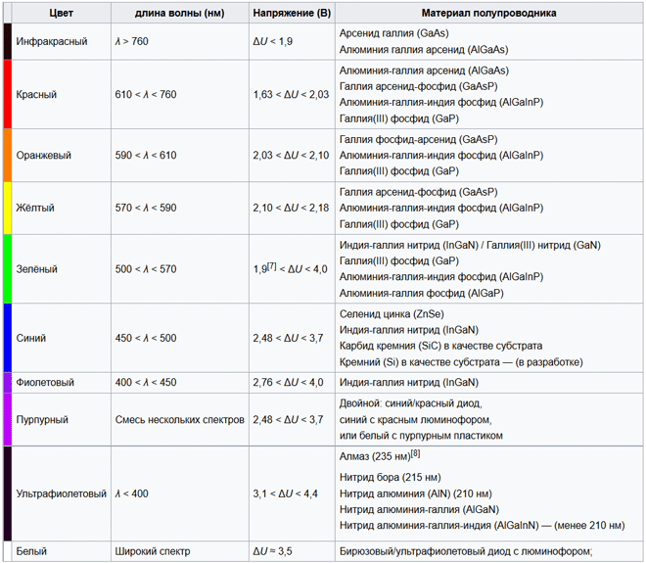
Светодиод

Slide 6
Светодиод

Slide 7
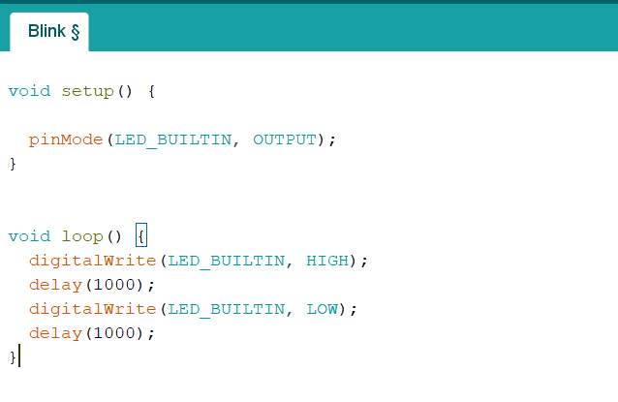
Повторение схемы «Мигание 13 пина»

Slide 8
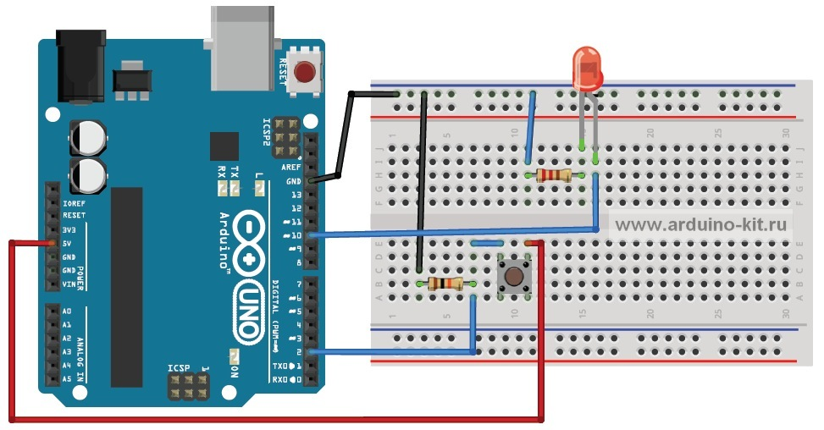
Манипуляция светодиодом по кнопке

Slide 9
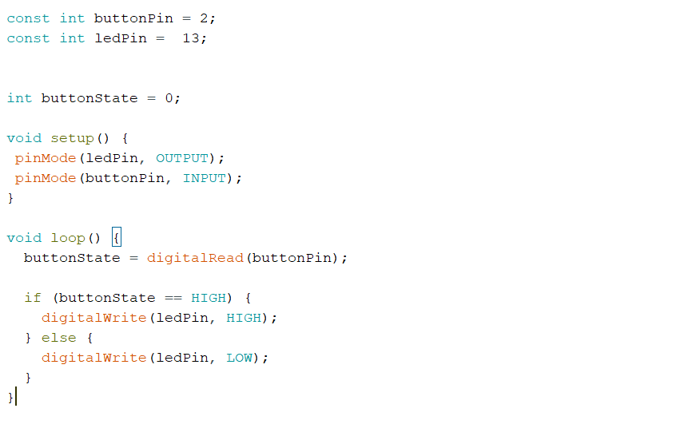
Программа Digital Button

Slide 10
Самостоятельное задание
Сделать так, чтобы светодиод загорался по кнопке.

